Slide 1
KULLANICILARIN ÖĞRENME KABİLİYETİ
İnsan Bilgisayar Etkileşimi
ÖĞR. GÖR. SALİH ERDURUCAN

Slide 2
ÖĞRENME KABİLİYETİ [1]
Tasarımcılar bir arayüzü tasarlarken kullanıcıların öğrenme kabiliyetleri üzerinden hareket ederek arayüzü tasarlamalıdır. Sonuçta arayüz, kullanıcılar tarafından "öğrenilecek" bir arayüzdür.

Slide 3
ÖĞRENME KABİLİYETİ [1]
Kullanıcı çok değişik biçimlerde öğrenir
Kullanıcı belirli bir hedef doğrultusunda öğrenir ve bilgiyi planlayıp organize etmeye çalışır
Kullanıcı benzeterek öğrenmekten hoşlanır
Kullanıcı bir görevden diğerine geçerken kazandığı becerileri de yeni görev ortamına taşır
Kullanıcı yaparak öğrenir
Kullanıcı hata yapa yapa öğrenir

Slide 4
DEĞİŞİK BİÇİMDE ÖĞRENME
Kullanıcılar çok değişik biçimlerde öğrenirler. Her kullanıcı aynı şeyi aynı yolla öğrenmez.
SORU: Bir word belgesini nasıl yazdırabiliriz?
Kullanıcı 1: Dosya menüsünden Yazdır seçeneğine tıklayarak
Kullanıcı 2: CTRL + P tuşları ile
Kullanıcı 3: Araç çubuğundaki Yazdır buton ile

Slide 5
HEDEF DOĞRULTUSUNDA ÖĞRENME
Kullanıcılar belirli bir hedef doğrultusunda öğrenirler ve bilgiyi planlayıp organize etmeye çalışırlar.
Örnek: Bir okulun kayıt işleri bürosunda kullanıcının eskiden beri öğrenci kayıtlarını belirli bir yöntemle, elle (kağıt tabanlı) yaptığını düşünelim. Bu sistemi otomasyona geçirirken, kullanıcının nelerin hangi sırayla yapılması gerektiğini gayet iyi bildiğini hesaba katmalıyız (kayıt tamamlanır, makbuz verilir vb). Sistem tasarımı yapılırken, bu bilgiler dikkate alınmalıdır.

Slide 6
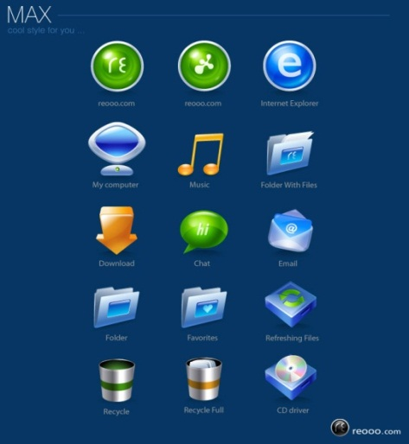
BENZETEREK ÖĞRENME
Kullanıcılar benzeterek öğrenmekten hoşlanırlar
Örnek: Telefon ya da çöp bidonu resmini kullanan ikonlar yardımı ile yazılım üzerindeki belirli fonksiyonlar kullanıcının günlük hayatındaki fonksiyonlarla ilişkilendirilebilir ve daha kolay öğrenilir duruma gelir. Bu özelliğe sahip olan ikonlara, resimlere, seslere vb. "metafor" adı verilir

Slide 7
BENZETEREK ÖĞRENME
Bazı durumlarda bu metaforlar ters etki yapar ve "kırık metafor" adı ile adlandırılır. Kırık metaforlar, gerçek hayattaki fonksiyonların, bilgisayar ortamındaki -metaforun işaret ettiği- fonksiyonlarla çelişmesi durumundaki metaforlardır. Yeşil renk ikaz amaçlı kullanıldığında kırık metafor söz konusudur ve bu tip kullanımlar kullanıcıya yarardan çok zarar getirir.

Slide 8
BENZETEREK ÖĞRENME
Aşağıdaki şekilde gerçek hayatta rastlanan fonksiyonları temel alan metafor ikonlar görülmektedir. Şekil Microsoft Internet Explorer araç çubuğudur. Araç çubuğundaki ikonların pek çoğu gerçek hayattan seçilmiştir.

Slide 9
KAZANARAK ÖĞRENME
Kullanıcı bir görevden diğerine geçerken kazandığı becerileri de yeni görev ortamına taşır.
Örnek: Eğer kullanıcı veri giriş ekranında öğrencinin kişisel kayıtlarını saklamak için belirli bir "kaydet" düğmesine basıyorsa, ders kayıt formu için de aynı düğmeyi kullanmak isteyecektir.

Slide 10
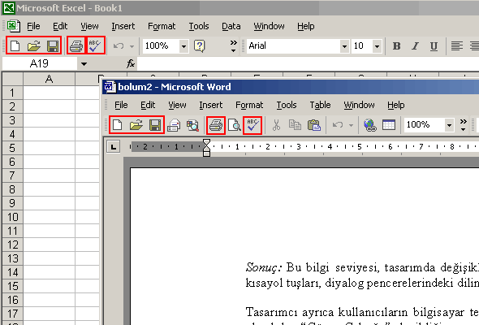
KAZANARAK ÖĞRENME
Microsoft Word ve Microsoft Excel’de aynı fonksiyonlar için aynı ikonların kullandığı görülmektedir. Çıktı almak, diske kaydetmek, yeni dosya yaratmak aynı ikonlarla temsil edilmiştir. Tasarlanmış olan arayüz, uygulamalar arası tutarlıdır.

Slide 11
YAPARAK ÖĞRENME
Kullanıcılar yaparak öğrenir.
Pek çok kullanıcı bilgisayar uygulamalarını ya da arayüz içeren ürünleri (cep telefonu vb.) önceden bir eğitim almadan ya da kullanım kılavuzu okumadan kullanmaya başlar.
Genellikle kullanıcılar, kılavuz okumadan uygulamayı kullanabilmeyi isterler. Uygulamayı kullanarak öğrenmeyi isterler.
Doğru tasarlanmış olan bir arayüz, kullanıcının mantığı doğrultusunda görevleri tamamlayarak ona bir nevi kılavuzluk edebilmelidir.

Slide 12
YAPARAK ÖĞRENME
Kullanıcılar yaparak öğrenir.
Pek çok kullanıcı bilgisayar uygulamalarını ya da arayüz içeren ürünleri (cep telefonu vb.) önceden bir eğitim almadan ya da kullanım kılavuzu okumadan kullanmaya başlar.
Genellikle kullanıcılar, kılavuz okumadan uygulamayı kullanabilmeyi isterler. Uygulamayı kullanarak öğrenmeyi isterler.
Doğru tasarlanmış olan bir arayüz, kullanıcının mantığı doğrultusunda görevleri tamamlayarak ona bir nevi kılavuzluk edebilmelidir.

Slide 13
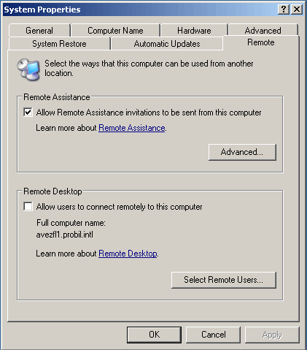
YAPARAK ÖĞRENME
Aşağıda kullanıcıların bilgi girmeleri gereken sekmelerden (tab) oluşan bir arayüz görülmektedir. Her sekmede kullanılabilecek fonksiyonlar düğmelerle gösterilmiştir. Bu bakımdan aşağıdaki şekil basit bir sekme yapısına örnek teşkil etmektedir.

Slide 14
HATA YAPARAK ÖĞRENME
Kullanıcılar hata yaparak öğrenir.
Örneğin bilgileri girmeyi tamamladıktan sonra kullanıcı bilgileri kaydetmeyi unutabilir ve uygulamanın bu bölümünü terketmeyi düşünebilir.

Slide 15
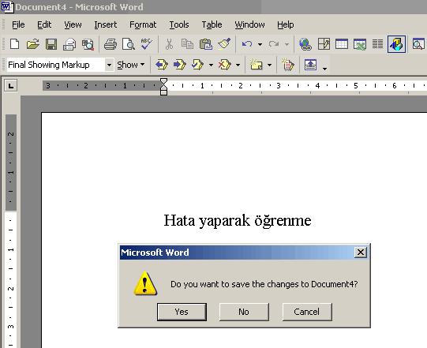
HATA YAPARAK ÖĞRENME
Arayüz kullanıcıya "hata kaldırır" bir biçimde geri dönüş yollarını sunmalı, otomatik olarak tepki vermeli ve zarar görmesini engellemelidir. Bu gibi durumlarda yazılım, kullanıcıya nasıl bir yol izleyerek yaptığı hatadan geri döneceğini anlatmalı ve kullanıcı reddetmediği takdirde uygulatmalıdır. Kullanıcıya bu şekilde yol göstererek görev doğru bir biçimde tamamlanabilir.

Slide 16
KULLANICI BECERİLERİ
Kullanıcılarda ortak özellikler ve ortak beceriler bulunmasıyla birlikte, bazı beceriler bazı kullanıcılarda bulunur, bazılarında bulunmaz. Bu beceriler arayüz tasarımını etkileyebilir. Bu kişiden kişiye değişebilen beceriler dört ana grupta incelenir:
Uygulamanın tahmini kullanma şekli
Bilgisayar bilgisi
Görev bilgisi
Beklentiler

Slide 17
UYGULAMANIN TAHMİNİ KULLANIM ŞEKLİ
Kullanıcının donanım ve yazılım bilgisi zamanla değişebilen bir bilgidir ve değişmesi de normaldir. Eğer kullanıcılar uygulamayı her gün kullanacaklarsa, sistemdeki sık kullanılan fonksiyonlara aşina hale geleceklerdir.
Gündelik kullanım ve arada bir kullanım farklı şekilde oluştuğu için aynı işi yapmanın farklı yolları arayüz tarafından sağlanmalıdır. Gündelik olarak belirli bir fonksiyonu kullanacak kişi örneğin daha çok kısayol tuşlarını tercih edebilir.

Slide 18
BİLGİSAYAR BİLGİSİ
Arayüz tasarımcısının kullanıcıların donanım ve yazılım bilgisini dikkate alması gerekir. Acaba kullanıcılar sadece makineyi açmayı kapamayı mı biliyorlar yoksa kendi bilgisayarlarını kendileri yapabilecek kadar tecrübeli ve pek çok yazılımı denemiş (lisanslı ya da lisanssız!) birer "amatör bilgisayar teknisyeni" mi?
Bu bilgi seviyesi, tasarımda değişikliklerin nasıl yapılacağını etkiler. Örneğin, kısayol tuşları, diyalog pencerelerindeki dilin kullanımı, bilginin detayları vb.
Tasarımcı ayrıca kullanıcıların bilgisayar terimlerini anlamadaki bilgisini de dikkate almalıdır.
Bu bilgi ile online yardım, grafik, içerik ve ikon tasarımında değişikliklere gidilebilir. Genellikle bilgisayar bilgisi daha az olan kullanıcılar daha çok metafor kullanımını ve daha sık sihirbaz tipinde karşılıklı etkileşimi tercih edeceklerdir.

Slide 19
GÖREV BİLGİSİ
Kullanıcıların uygulamayı başarı ile kullanmalarındaki bir başka etmen ise yapılacak görev hakkında olan bilgi düzeyleridir. Görev hakkında tam bir bilgisi olmayan kullanıcı, sistemi de tam olarak kullanamayacaktır. Örneğin bir bankacılık uygulamasında sistemi bilmeyen bir memur, doğru zihinsel model kafasında bulunmadığı için, sistemi doğru olarak kullanamayacaktır.
Arayüzün bu tip kullanıcıların potansiyel kullanıcılar olması durumunda sorunları giderici bir biçimde tasarlanması gerekmektedir.
Bu bilgiye ne derece sahip olunduğu arayüzün görsel yapısının tasarımını ciddi olarak etkiler.

Slide 20
GÖREV BİLGİSİ
Tasarımcı ayrıca görevin tamamlanması için yapılması gereken adımları ve kullanıcıların bu adımları ne kadar iyi bildiğini de gözden geçirmek durumundadır.
Bu adımlar kullanıcılar tarafından ezberlenmiş midir yoksa bir kitaba ya da basılı bir tabloya (mesela taşıt aracı tescil işlemleri) bakarak mı adımları takip etmektedirler? Yazılım buradan doğabilecek potansiyel sorunların oluşmasını baştan engellemelidir
Bu bilgi arayüzün navigasyon yapısının tasarımında da etkilidir.

Slide 21
GÖREV BİLGİSİ
Görev bilgisi konusunda kullanıcılarla görüşme yapılırken dikkatli olmak gerekir. Bazı kullanıcılar, örneğin müdürler görev hakkında daha detaylı bilgiye sahiptirler. Bir bankacılık, ya da adalet sistemi uygulamasında şeflerin bilgisi çok daha fazladır. Bu kişilerin sistemin çalışması hakkında kendi zihinlerinde kurdukları model ve uygulamadan beklentileri, daha alt düzeyde çalışan veri girişi yapan kişilerden oldukça farklı olabilir. Şeflerin kullanım kolaylığı, estetik ya da raporların ekstra detayları içermesi ile memnun olabilmelerine karşın, memurlar veri giriş hızından daha çok memnun olabilirler.
Tasarlanmış olan arayüz her iki grup kullanıcıyı da memnun edebilmelidir.

Slide 22
BEKLENTİLER
Kullanıcıların beklentileri sorgulanıp tasarıma yansıtılmalıdır.
Bir süreç otomasyona geçirildiğinde, yapılan işlemlerin bilgisayar ortamında daha hızlı gerçekleştiği düşüncesinin kullanıcılarda oluşması gerekir. Eğer kullanıcılar bilgisayarın işlerini daha kolaylaştırdığına, kalitesini artırdığına ve hızlandırdığına inanmamışlarsa, uygulamayı kullanmaya daha çok direnç göstereceklerdir. Öğrenmek için çaba sarfetmeyeceklerdir.
Bazı kullanıcılar görevlerin hızlı tamamlanmasını pozitif olarak algılar. Diğer bir kısım kullanıcı ise hataların en aza inmesi ve detaylı raporlamanın önemli olduğunu düşünür ve uygulamanın bu noktada yarar sağladığına inanır.
Bu beklentiler arayüz tasarımında dikkate alınmalıdır.

Slide 23
KULLANICILAR HAKKINDA BİLGİ TOPLANMASI
Tasarımda her zaman hedeflenen, ürünün gerçek kullanıcıları memnun edecek şekilde etkin ve verimli hazırlanmasıdır.Unutulmamalıdır ki çoğu insan kendi davranışlarını değerlendirme becerisine sahip değildir [Pinker, 1999].
Bu yüzden nasıl davrandıklarını sormak yerine, onların ilk elden(direkt olarak) gözlenmesi daha iyidir.
Uygulama ortamında aydınlatıcı sorular sorunuz.
Tasarımı yapılan bilgisayar uygulamasını kullanacak olan kullanıcılar hakkında bilgi toplamak önemlidir. Kullanıcılardan bilgi toplama tekniklerinden başlıcaları:
Mülakat ve anketler
Gözlemler
Etnografik Görüşme

Slide 24
MÜLAKAT VE ANKETLER
Anket ya da mülakat yapılırken bir önceki bölümde adı geçen özel becerilerin (Uygulamanın tahmini kullanma şekli, bilgisayar bilgisi, görev bilgisi ve beklentiler) detaylı olarak sorgulanması gerekir.
Her bir soru kullanıcının rahatsız olmayacağı ve firma ya da kurumdaki yerini de dikkate alacak şekilde hazırlanmalıdır.
Kullanıcıların uygulamayı nasıl kullanacakları hakkındaki beklentilerinin ve endişelerinin doğru bir biçimde sorgulanması, arayüzün başarılı bir biçimde tasarlanabilmesi için büyük önem taşımaktadır.

Slide 25
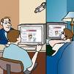
GÖZLEMLER
Kullanıcıları çalışma ortamında izleme, kullanıcıların sahip olduğu becerilerin tasarımcılar tarafından daha iyi anlaşılabilmesi için önemlidir.
Gözlemler ayrıca arayüz tasarımında dikkat edilmesi gereken çevresel faktörlerin de hesaba katılabilmesine olanak tanır.

Slide 26
Etnoğrafik Görüşme
Kapsamlı gözlem ve röportaj yapılmasını içerir.
Kullanıcıyı doğal ortamında yazılım kullanırken gözlemlersiniz.
45-60 dakikalık bir görüşme yapılır.
Hedefler, görevler, sınırlamalar, çözüm gerektiren problemler, ortam anlaşılmaya çalışılır.
Kullanıcı ile çalışma ortamından birkaç fotoğraf alınabilir.

Slide 27
Potansiyel Kullanıcılar
Bir ürüne yönelik kullanıcı davranışlarını belirlemek tasarımcılar için önemlidir.
Bu ürünü kimler kullanabilir?
İhtiyaçları nelerdir?
Ne gibi davranışlar gösterebilirler?
Her bir gruptan birkaç kişiyle karşılıklı görüşme yapmayı deneyiniz.

Slide 28
Kaynaklar
Baturay M. H. (2014). İnsan Bilgisayar Etkileşim Ders Notları
A. Dix, J. Finlay, G. Abowd and R. Beale (1993). Human-Computer Interaction. Prentice Hall.
Andrews, K. (2009). Human-Computer Interaction. Lecture Notes.
Miller, G. A. (1956). The magical number seven, plus or minus two: some limits on our capacity to process indormation. Psychological Review, 63(2):81-97.
Muter, P., Latremouille, S. A., Treurniet, W. C. & Beam, P. (1982). Extended reading of continuous text on television screens. Human Factors, Vol. 24, No. 5, pp. 501--508.
Schriver, K. A. (1997). Dynamics in Document Design. Wiley. ISBN 0471306363
Tinker, M. A. (1965). Bases for Effective Reading. University of Minnesota Press, Milwaukee.

